Slide 1
Visual C# 2010 程式設計經典
第18章
讀寫XML文件

Slide 2
18.1 XML簡介
XML 是 eXtensible Markup Language 的縮寫，
是一種可擴展標記的語言。
由全球資訊網路協會，將 SGML 格式精簡後所制定
出新的標準，用來定義一種新的標記語言。
SGML (Standard Generalized Markup Language)
是一種允許指定文件結構語言。
SGML文件可轉成 HTML、PostScript、LaText 等多種
格式輸出，同時為方便管理和維護，SMGL 提供所有
文件一致外觀，文件以 SMGL 格式存檔，不會因軟體
差異而有亂碼。

Slide 3
隨網際網路流行，網路上傳輸資料量暴增與資料愈來愈複雜化，在網路上使用 HTML 已顯得捉襟見肘，若能將 XML 和 HTML 相互配合就能解決這些問題。
XML 是由 SMGL 精簡而來
主要目的
⇨ 為能讓 SGML 也能在網路上使用，以彌補 HTML
的不完美。

Slide 4
由於 XML 可對標籤 (Tag)、屬性名稱自訂範圍，
允許創造新的標記。
XML 所有文件是由 ASCII 碼 及 ”<” 、 ”>” 標記所組成。
如：<title> WelCome My Page</title>；
由於 XML 著重解析資料，無法設計出美麗網頁，
但 XML 文件的資料轉換效率相當高。
如用 XML 所製作電子文件可交 Word 或 Execl…等應用
軟體解讀，也可交給 IE 瀏覽器解譯。
XML 將成為未來電子商務文件主流。

Slide 5
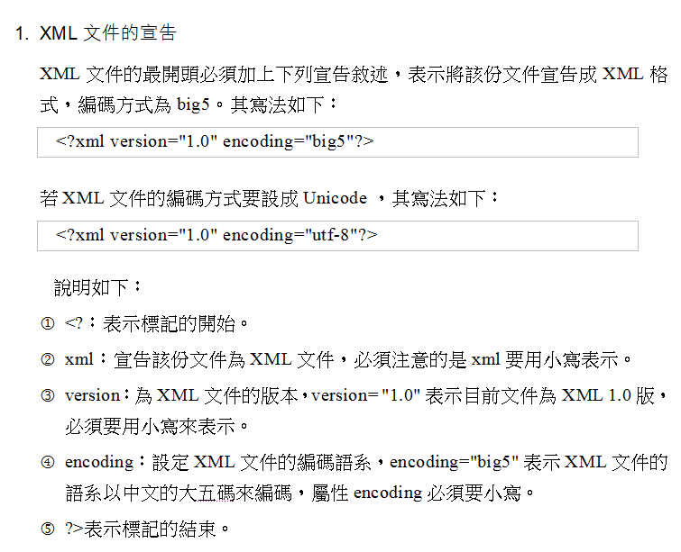

Slide 6
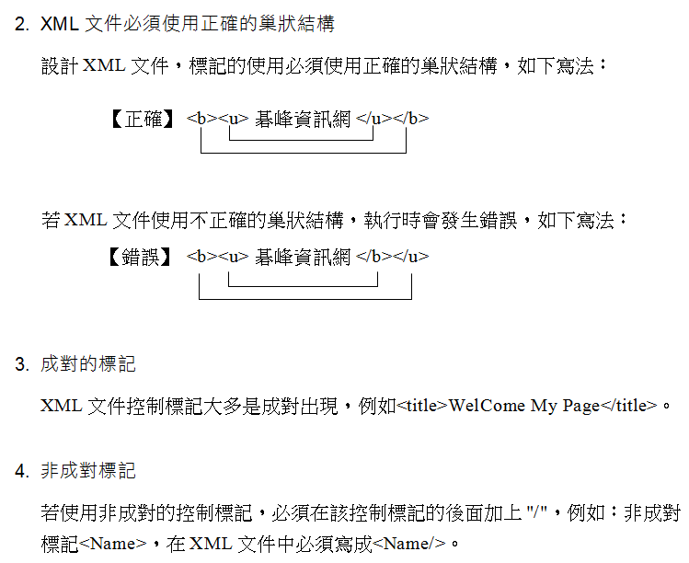

Slide 7
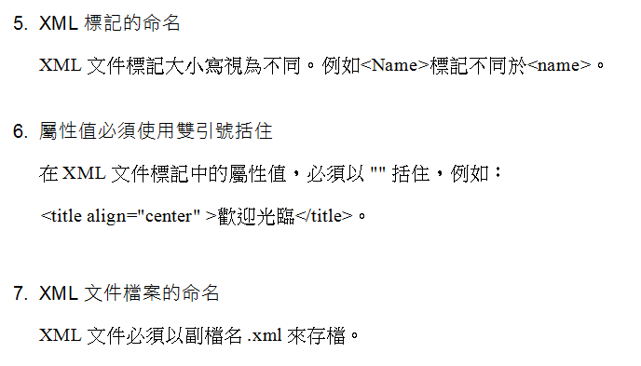

Slide 8
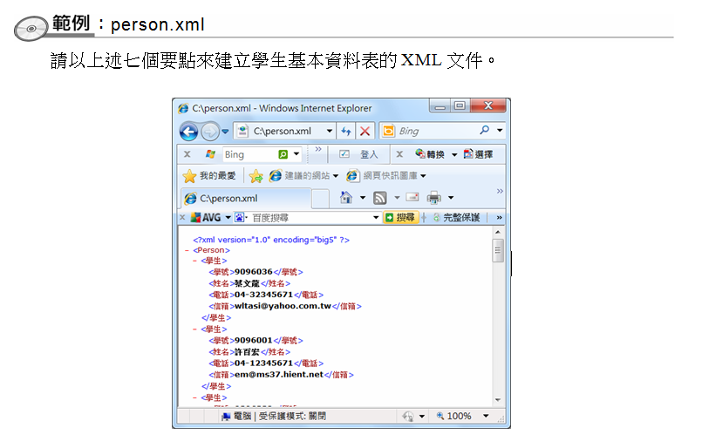
操作步驟請參閱18-4~18-6頁

Slide 9
18.2 如何讀取XML文件的記錄
下面介紹如何將XML文件的所有記錄讀入DataSet物件，並在表單的dataGridView1控制項上顯示DataSet的所有內容。步驟如下：

Slide 10
Step01 建立DataSet物件。
DataSet ds = new DataSet() ;
Step02 使用DataSet物件的ReadXml方法取得XML文件所
有的記錄資料，此時DataSet物件內的DataTable
物件會有XML文件的所有記錄，ReadXml方法必
須指定XML文件所在的真實路徑。
ds.ReadXml("XML文件檔案真實路徑") ;
Step03 請將DataSet中DataTable取得的資料指定給
DataGridView控制項的DataSource屬性，此時
DataGridGrid控制項即會顯示XML文件的所有
記錄。
dataGridView1.DataSource =
ds.Tables["DataTable名稱"] ;

Slide 11
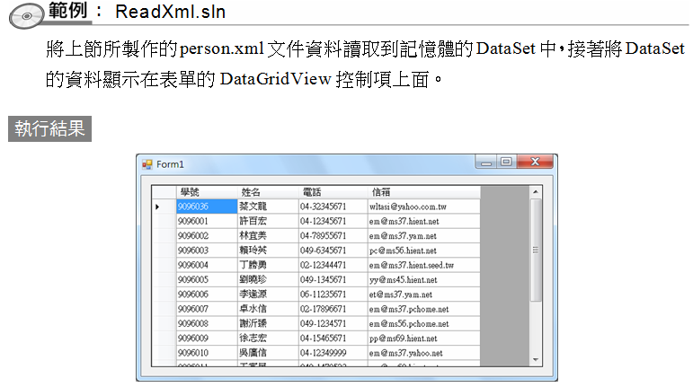
操作步驟請參閱18-7~18-8頁

Slide 12
18.3 如何搜尋XML文件的記錄
如果要搜尋XML文件的記錄，可先將XML文件讀入DataSet中，接著再設定DataSet物件中DataTable的主鍵，DataTable物件的主鍵設定後即可使用DataTable物件Rows屬性的Find方法來進行搜尋主鍵的資料。
下面介紹如何在上例所建立的person.xml文件中搜尋「學號」為 "94MU004" 的學生。

Slide 13
Step01
建立DataSet物件ds，接著使用ReadXml方法將person.xml文件讀入ds物件內。
DataSet ds = new DataSet();
ds.ReadXml("person.xml");
Step02
宣告DataColumn物件dc，並指定該物件為「學生」DataTable的「學號」欄位。
DataColumn dc =
ds.Tables["學生"].Columns["學號"];

Slide 14
Step03
使用DataTable的Constraints集合物件的Add方法設定dc物件(學號欄位)為主鍵，並設定主鍵名稱為「PK_學號」。
ds.Tables["學生"].Constraints.Add
("PK_學號", dc, true);
Step04
宣告DataRow物件dr，接著使用DataTable的Rows屬性的Find方法依主鍵搜尋學號等於 “94MU004” 的資料列(DataRow)，並將搜尋的結果指定給dr資料列物件，若找不到資料列則傳回null。
DataRow dr =
ds.Tables["學生"].Rows.Find("94MU004");

Slide 15
Step05
判斷dr是否等於null，若dr為null則在txtResult文字方塊上顯示 "找不到資料"，否則在txtResult文字方塊顯示該筆學生的記錄。
if (dr == null)
{
txtResult.Text = "找不到資料";
}
else
{
// DataTable內含該筆記錄執行下列敘述
txtResult.Text = "學號：" + dr["學號"] + Environment.NewLine;
txtResult.Text = "姓名：" + dr["姓名"] + Environment.NewLine;
txtResult.Text = "電話：" + dr["電話"] + Environment.NewLine;
txtResult.Text = "信箱：" + dr["信箱"] ;
}

Slide 16
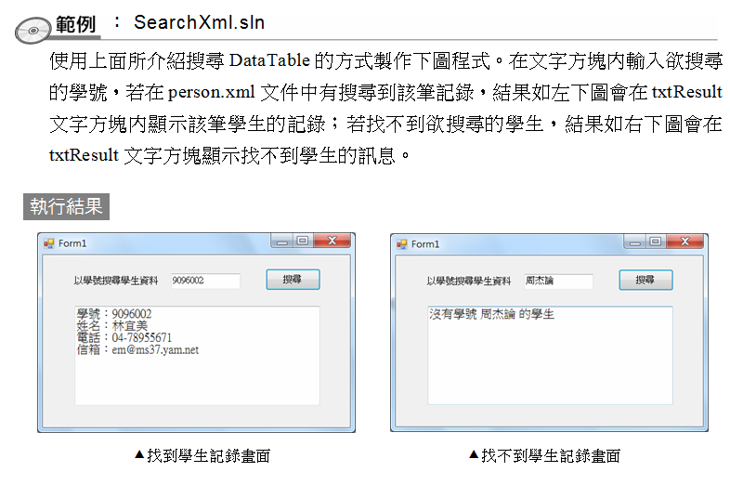
操作步驟請參閱18-9~18-11頁

Slide 17
18.4 如何編輯XML文件的記錄
DataSet物件的WriteXml方法可將記憶體中更新(新增、修改、刪除)完成的DataSet物件寫回到指定的XML文件中，接著介紹如何透過DataSet的操作在指定的XML文件中新增、刪除、修改一筆記錄資料。

Slide 18
18.4.1 如何在XML文件中新增記錄
Step01
建立DataSet物件ds，將person.xml文件讀入ds物件內。
DataSet ds = new DataSet();
ds.ReadXml("person.xml");
Step02
宣告DataRow物件dr，接著使用學生DataTable的NewRow()方法新增資料列(DataRow)並指定給dr物件。DataRow物件就是資料表中的一筆記錄。
DataRow dr = ds.Tables["學生"].NewRow();

Slide 19
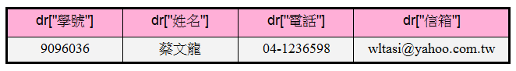
Step03
設定dr資料列物件學號、姓名、電話、信箱四個欄位的資料內容。
下表是上述程式DataRow物件的模擬示意圖：
dr["學號"] = "9096036" ;
dr["姓名"] = "蔡文龍" ;
dr["電話"] = "04-1236598" ;
dr["信箱"] = "wltasi@yahoo.com.tw" ;

Slide 20
Step04
使用DataTable物件中Rows集合物件的Add方法將指定的dr (DataRow)資料列物件新增到DataTable物件中，此時DataTable物件中就會新增一筆記錄並置於最後面。
ds.Tables["學生"].Rows.Add(dr) ;
Step05
當記憶體內的DataTable編輯後，可使用DataSet物件的WriteXml方法將DataSet物件全部的資料寫回person.xml文件檔中。
ds.WriteXml("person.xml") ;

Slide 21
18.4.2 如何在XML文件中刪除記錄
若要刪除XML文件中的記錄
  使用DataTable物件中Rows集合物件的Find方法依主鍵搜尋欲刪除的資料列(DataRow)。
  使用DataTable的Rows集合物件的Remove方法刪除指定的資料列(DataRow)即可。
  使用WriteXml方法將編輯後的DataSet資料寫回XML文件檔。
下面步驟示範刪除XML文件中學號欄位等於 "94MU004 " 這筆記錄。

Slide 22
Step01
建立DataSet物件ds，將person.xml文件讀入ds物件內。
DataSet ds = new DataSet();
ds.ReadXml("person.xml");
Step02
宣告DataColumn物件dc，並指定dc是「學生」DataTable的「學號」欄位，接著再使用DataTable的Constraints集合物件的Add方法設定dc物件(學號欄位)為主鍵，並設定主鍵名稱為「PK_學號」。
DataColumn dc = ds.Tables["學生"].Columns["學號"];
ds.Tables["學生"].Constraints.Add("PK_學號", dc, true) ;

Slide 23
Step03
宣告DataRow物件dr，接著使用DataTable的Rows集合物件所提供的Find方法依主鍵搜尋學號等於 “94MU004 ” 的資料列(DataRow)，並將搜尋的結果指定給dr物件，若找不到資料列則傳回null。
DataRow dr =
ds.Tables["學生"].Rows.Find("94MU004") ;

Slide 24
Step04
判斷dr是否等於null？若dr等於null表示找不到資料；若dr不等於null則使用DataTable的Rows集合物件所提供的Remove方法刪除dr目前這筆資料列。
if (dr == null)
{
// 找不到資料
}
else
{ // 刪除學號等於 “94MU004 ” 這筆記錄
ds.Tables["學生"].Rows.Remove(dr);
}
Step05
當記憶體內的DataTable編輯後，可使用DataSet物件的WriteXml方法將DataSet物件全部的資料寫回person.xml文件檔中。
ds.WriteXml("person.xml") ;

Slide 25
18.4.3 如何在XML文件中修改記錄
若要修改XML文件中的記錄
  使用DataTable物件所提供的Rows集合物件的Find方法依主鍵搜尋欲修改的資料列(DataRow)。
  逐一修改資料列的每一個欄位的資料。
  使用WriteXml方法將編輯後的DataSet資料寫回XML文件檔。
示範如何修改XML文件中學號欄位等於"94MU004" 這筆記錄。步驟如下：

Slide 26
Step01
建立DataSet物件ds，將person.xml文件讀入ds物件內。
DataSet ds = new DataSet();
ds.ReadXml("person.xml");
Step02
宣告DataColumn物件dc，並指定dc是「學生」DataTable的「學號」欄位，接著再使用DataTable中Constraints集合物件的Add方法設定dc物件(學號欄位)為主鍵，並設定主鍵名稱為「PK_學號」。
DataColumn dc = ds.Tables["學生"].Columns["學號"];
ds.Tables["學生"].Constraints.Add("PK_學號", dc, true) ;

Slide 27
Step03
宣告DataRow物件dr，接著使用DataTable的Rows集合物件的Find方法依主鍵搜尋學號等於 “94MU004” 的資料列(DataRow)，並將搜尋的結果指定給dr物件，若找不到資料列則傳回null。
DataRow dr =
ds.Tables["學生"].Rows.Find("94MU004" );

Slide 28
Step04
判斷dr資料列物件是否等於null？若dr等於null表示找不到資料；若dr不等於null表示有 “94MU004 ” 這筆記錄，此時即逐一修改dr資料列物件的姓名、電話、信箱欄位內容。
if (dr == null)
{
// 找不到資料
}
else
{
// 修改學號等於 “94MU004 ” 這筆記錄
dr["姓名"] = "蔡小龍";
dr["電話"] = "04-1236571";
dr["信箱"] = "wltasi@yahoo.com.tw " ;
}
Step05
當記憶體內的DataTable編輯後，可使用DataSet物件的WriteXml方法將DataSet物件全部的資料寫回person.xml文件檔中。
ds.WriteXml("person.xml") ;

Slide 29
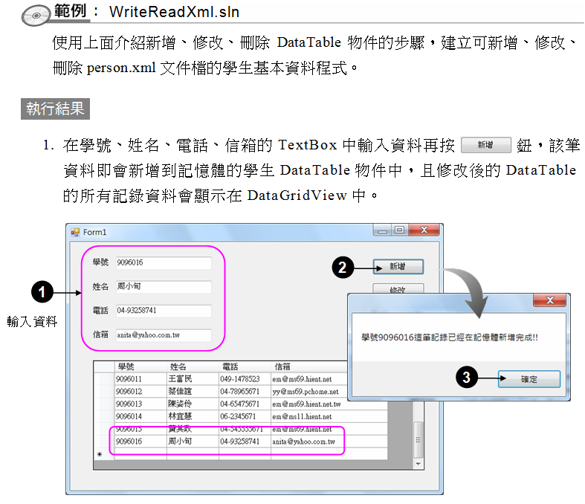

Slide 30
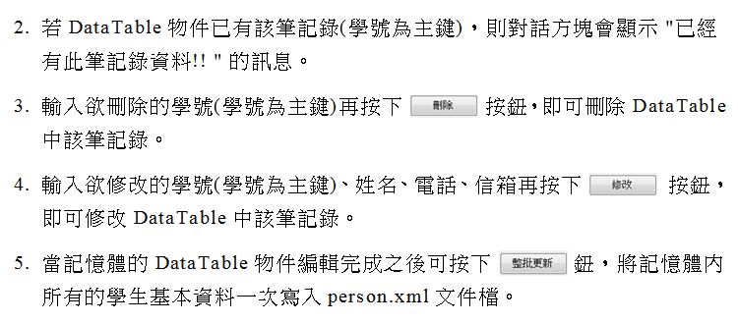
操作步驟請參閱18-16~18-19頁

